Slide 1


Групов уеб проект
Изготвено от : Ангел Масарлиев, Божидар Иванов и Васил Димов

Slide 2

Съдържание
Идея на проекта
Използвани технологии и езици
CSS файлове
JavaScript файлове
HTML файлове
Папка images
Изтоцници на информация

Slide 3
Идея на проекта
Проектът представлява уеб страница, за извозване с камионни. За достъп до която уеб страница е нужна регистрация и влизане и в профила на потребителя.

Slide 4
Използвани технологии и езици
HTML
CSS
HTML
Firebase SDK
Google Fonts

Slide 5
CSS файлове
style.css:
Определя основни стилове за цялата уеб страница, включително нулиране на стандартните стилове на браузъра, дефиниране на шрифтове, структура и позициониране на елементи като контейнери, форми, бутони и текст.
styleSait.css:
Дефинира специфични стилове за конкретни елементи и компоненти на уеб страницата, като заглавия (h1, h2, h3), списъци, таблица и други. Този файл вероятно определя стила на заглавието, навигационното меню, сайдбара и основното съдържание на страницата.

Slide 6
JavaScript файлове
login.js:
Обработва логин формата.
Извлича данните за имейл и парола от формата.
Пренасочва потребителя към друга страница при успешен вход.
register.js:
Обработва формата за регистрация.
Показва съобщение за успешно създаден акаунт или грешка при създаване.
script.js:
Слуша кликването върху линкове за логин и регистрация.
Променя визуалния вид на страницата между логин и регистрация формите чрез промяна на класовете.

Slide 7
HTML файлове
index.html:
Представлява началната страница на уеб приложението.
Съдържа две форми за логин и регистрация, вложени в един контейнер.
Използва CSS стилове от файловете style.css и styleSait.css.
Включва шрифтове от Google Fonts за стилизация.
Вгражда JavaScript файловете script.js, register.js и login.js.
sait.html
Представлява страница след успешен вход в системата.
Съдържа информация и контент за избрани маршрути на камиони и услуги.
Използва CSS стилове за оформление на съдържанието.
Вгражда сценарии за динамично поведение на страницата.

Slide 8
Папка images
Папката images в проекта съдържа различни изображения, които се използват в уеб приложението за визуално оформление и представяне на съдържанието.

Slide 9
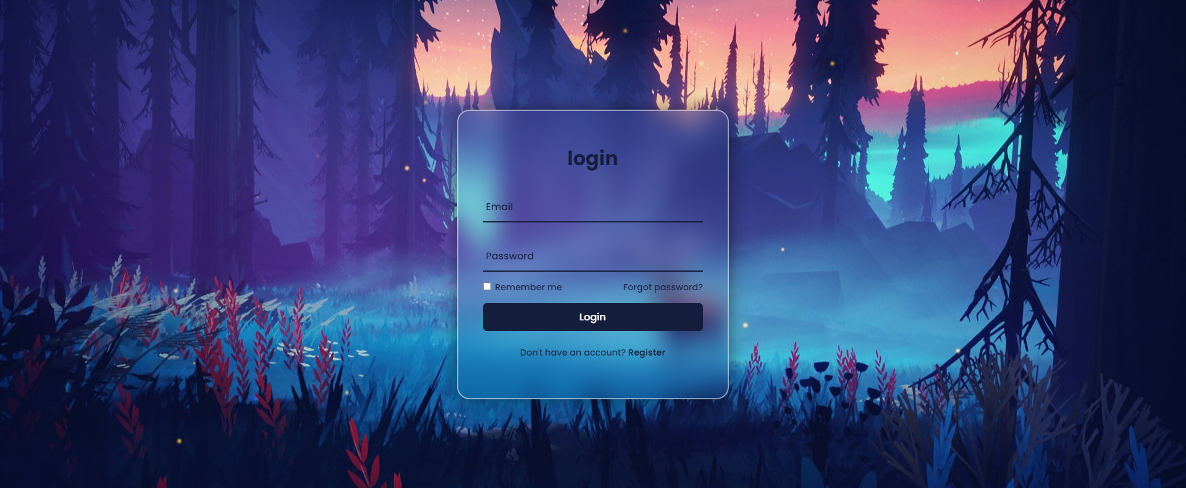




Изглед на login

Slide 10
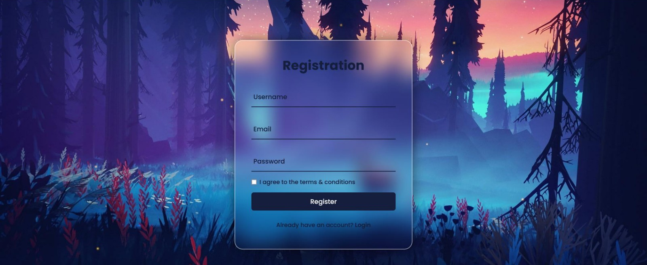
Изглед на Registration

Slide 11
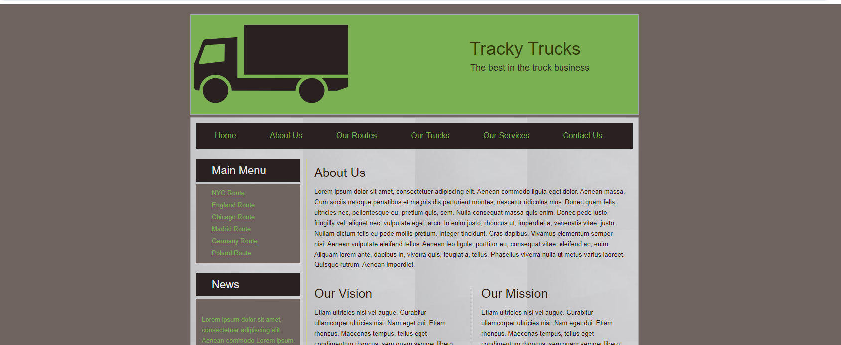
Изглед на сайта

Slide 12
Използвани източници
https://firebase.google.com/docs
https://www.w3schools.com/css/
https://www.w3schools.com/html/
https://www.w3schools.com/html/

Slide 13
Благодарим за вниманието!

